Slide 1
Computer vision
Algorithms and application – Chapitre 1 et 2
Omar MHAIMDAT – Projet Bibliographique

Slide 2
Plan de la présentation
1
Présentation du livre
2
Introduction au sujet
3
Historique (chapitre 1)
4
Formation d'une image (chapitre 2)
5
Perspective

Slide 3
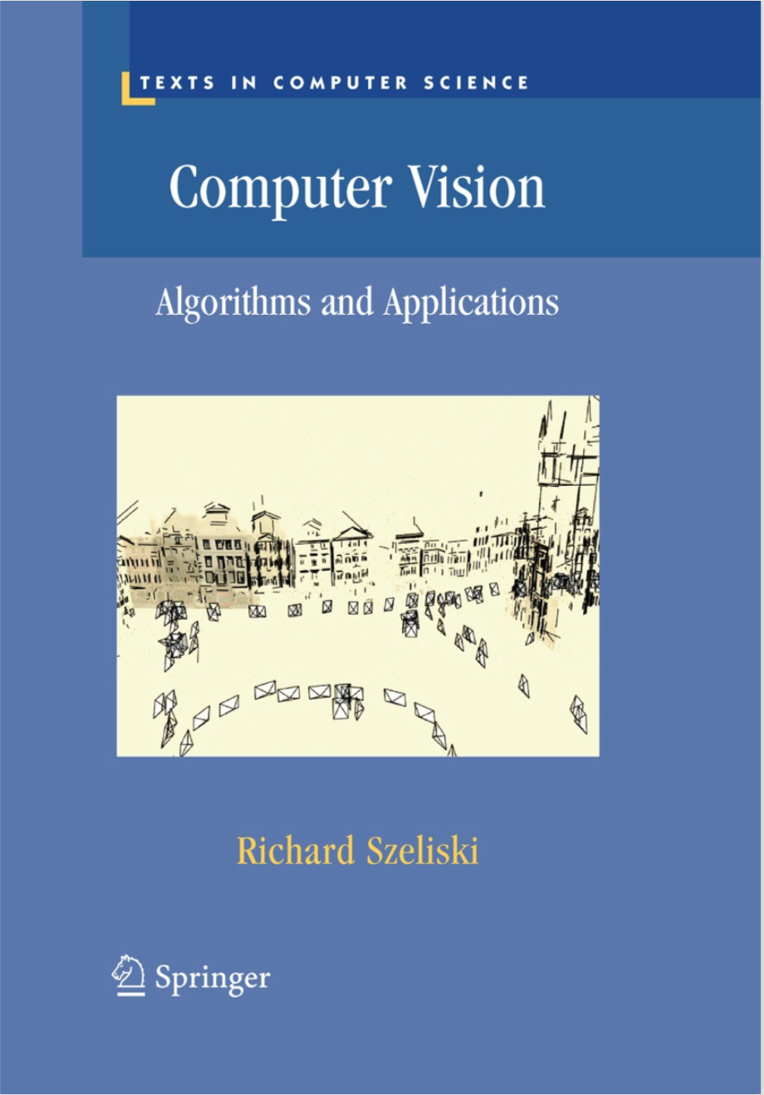
Présentation du livre
Richard Szeliski
Chercheur à Facebook
Professeur à l’Université de Washington

Slide 4
Introduction au sujet
Le monde a une structure 3D et est composé d'objets
L’être humain sait parfaitement décrire et interpréter ce monde
Pourtant, l'information disponible sur la rétine n'est qu'un ensemble de points (environ un million de picture elements ou pixels)...

Slide 5
Introduction au sujet
Chaque pixel contient des informations sur la lumière (quantité et contenu spectral/couleur) reçue en ce point de la rétine
Les objets (téléphone, voiture...) n'existent pas sur la rétine, et pourtant on les voit : leur interprétation est le résultat du processus visuel.
La vision par ordinateur ne cherche pas à comprendre ou à reproduire la vision humaine, mais à construire un modèle algorithmique qui, vu de l'extérieur, possède des propriétés semblable

Slide 6
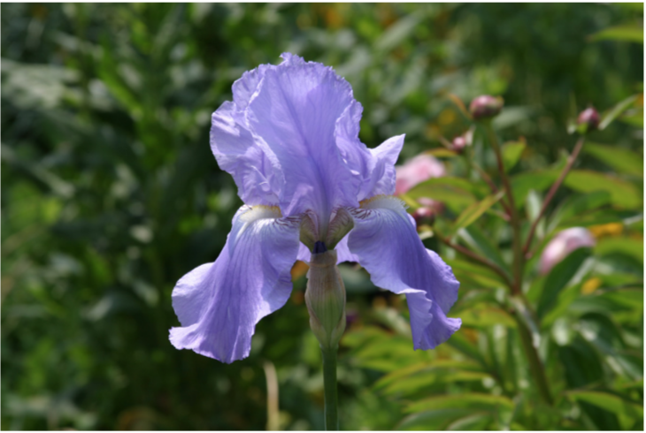
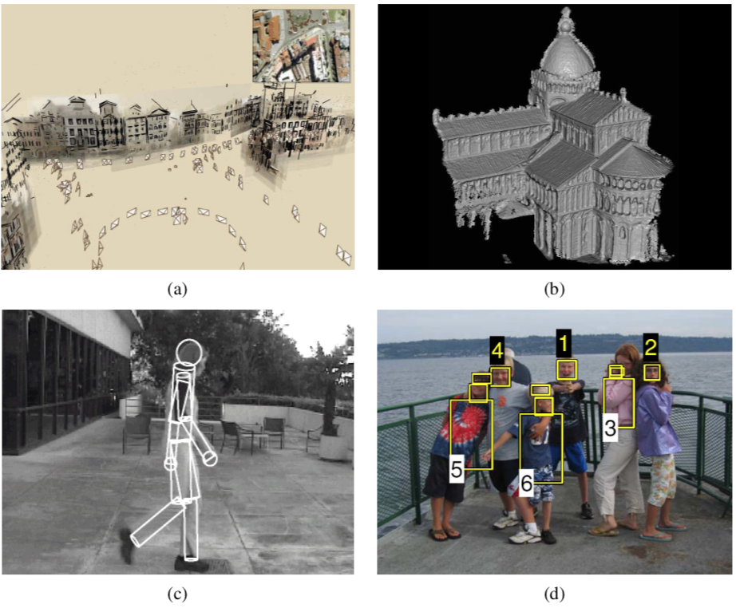
Exemples
Figure 1.1
Figure 1.2

Slide 7
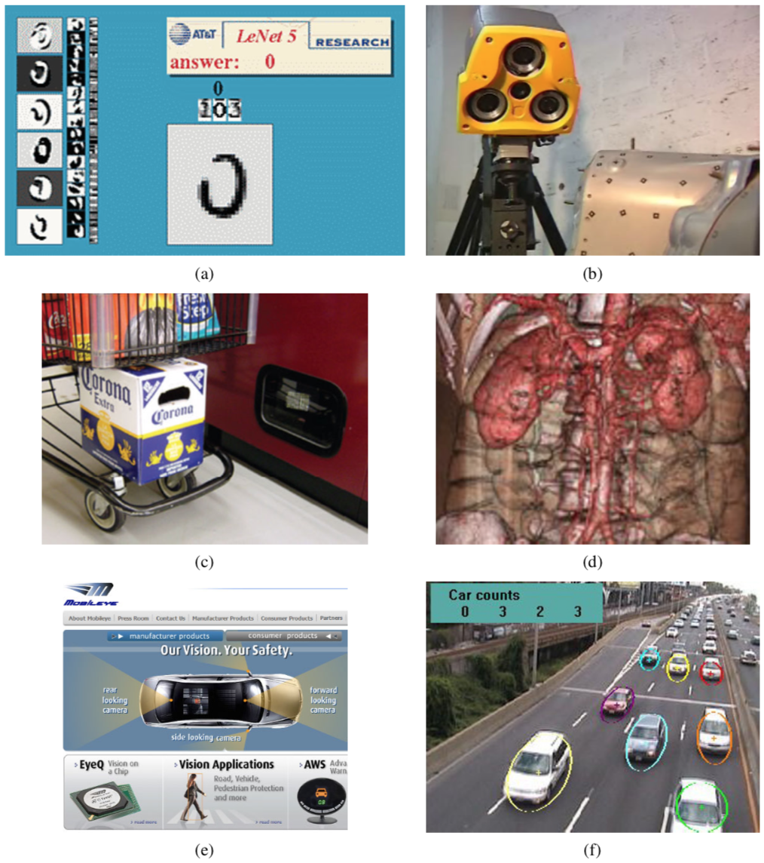
Figure 1.3
Applications industrielles du computer vision: (a) OCR, (b) Inspection mécanique, (c) Retail, (d) Imagerie médicale, (e) Dans l’automobile

Slide 8
Historique
Années 1970
Représentation de structures en 3D avec des images.
Années 1980
Effort conséquent en mathématiques.
Tentatives de représenter les structures en se focalisant sur les contours.
Théorie Computationnelle.
Représentations et algorithmique.
Améliorations significatives de la détection des contours et des extrémités.
Mesure stéréoscopique (déterminer les dimensions, les formes ou les positions d'objets).

Slide 9
Historique
Années 1990
L’émergence du « Machine Learning » et « Deep Learning »
Premiers algorithmes de suivie du visage.
Années 2000
Amélioration des concepts conçu dans les années 80.
Augmentation des interactions avec des interfaces graphiques.

Slide 10
Formation d’une image
Géometrie
Photométrique (optique)
Photo numérique

Slide 11
Formation d’une image Géometrie
Primitives géométriques
Points en 2D
Transformations
Transformation en 2D
Ligne en 2D
Conique en 2D
Points en 3D
Transformation en 3D
Rotation
Plan en 3D
Ligne en 3D
Rotation en 3D (algorithme slerp())

Slide 12
Formation d’une image Photométrique (optique)
Lumière
Réflectance et ombre
Optique

Slide 13
Formation d’une image Photo numérique
Echantillonnage
Couleurs
Compression

Slide 14
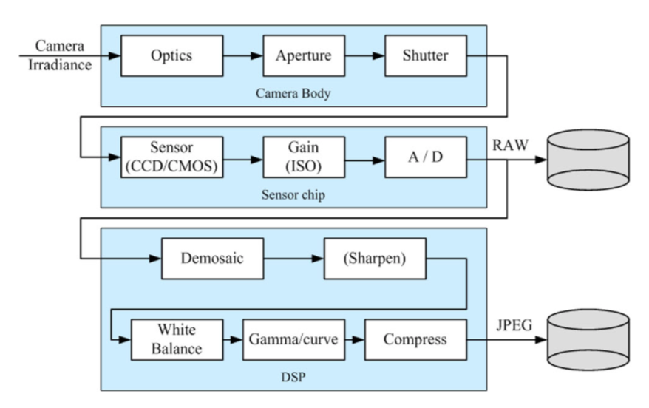
Figure 2.1
Post-traitement d’une image

Slide 15
Perspective
Chapitre 3: Traitement d’image
Chapitre 4: détection et correspondance des fonctionnalités

Slide 16
Computer vision
Algorithms and application – Chapitre 3 et 4
Omar MHAIMDAT – Projet Bibliographique

Slide 17
Plan de la présentation
1
Présentation du livre
2
Introduction au sujet
3
Historique (chapitre 1)
4
Formation d'une image (chapitre 2)
5
Perspective

